Slide 1
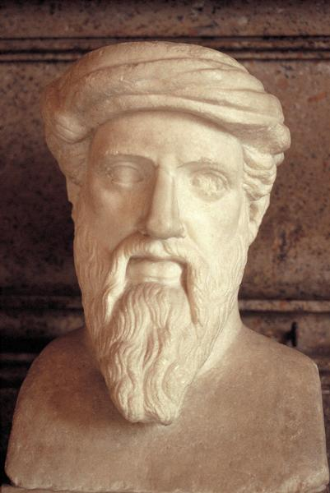
Andriana Ivanova
Valga Põhikool
8c klass
PYTHAGORAS
(u 570 – 496 eKr)
Πυθαγόρας ὁ Σάμιος

Slide 2
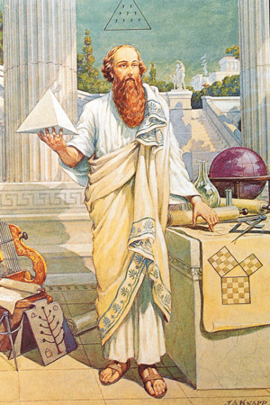
Pythagoras
Sündis Kreekas umbes 570 eKr
Kaupmehe poeg
Õppis erinevate õpetlaste käe all
Tee matemaatika juurde leidis Thales’i
ja tema õpilase Anaximanderi kaudu
Huvitus geomeetriast, kosmoloogiast,
muusikast, filosoofiast
Arvude müstika
Nimetas ennast esimeseks filosoofiks
Oli esimene kahekordne olümpiavõitja
rusikavõitluses

Slide 3
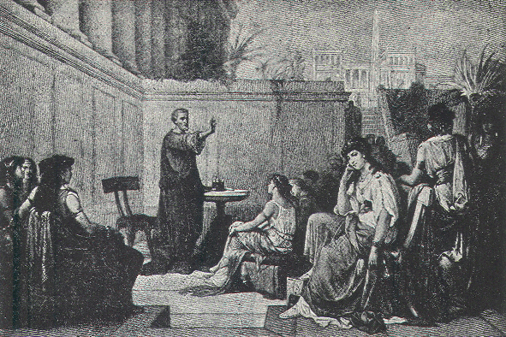
Pythagorase kool – asutati 535 e.m.a
Koolis tegeldi:
matemaatikaga
filosoofiaga
loodusteadusega
poliitikaga
muusikaga
Pythagoras võttis kooli vastu nii mehi kui naisi. Tol ajal oli see harjumatu.

Slide 4
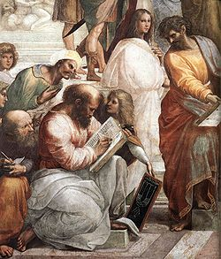
Pythagorase kooli seadused
Tee ainult seda, mille tagajärjed sind ei
kurvasta ega sunni sind kahetsema.
Ära tee kunagi seda, mida sa ei oska, kuid õpi
kõike, mida on vaja osata
Ära ole oma tervise vaenlane
Õpi elama lihtsalt ja luksuseta
Ära sule puhkama heites silmi enne, kui oled
päeva jooksul tehtu läbi arutanud.
Pythagoras Raffaeli maalil
“Ateena kool” 1510 – 1511.a.

Slide 5
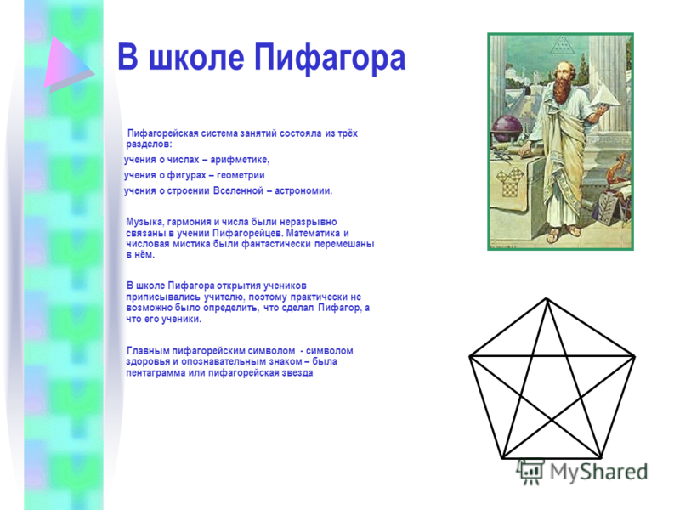
Pythagoras ja geomeetria
Pütaagorlased:
Töötasid välja lausete süsteemi paralleelsetest sirgetest.
Tõestasid teoreemid kolmnurga, nelinurga ja korrapärase hulknurga sisenurkade summast.
Uurisid ringi, kera ja korrapäraseid hulktahukaid.
Kasutasid ainult sirklit ja joonlauda.
Töötasid välja korrapärase viisnurga
konstruktsiooni. Selline pentagramm oli
koolkonna märgiks ja tervise sümboliks.

Slide 6
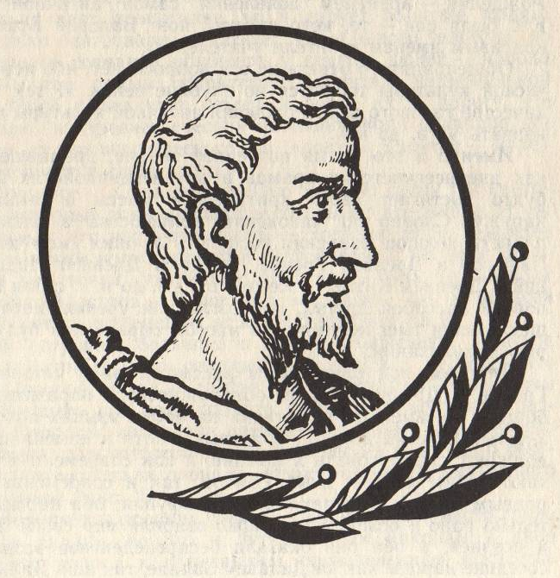
Pythagoras ja arvude müstika
KÕIGE ALUSEKS ON ARV, MIS VALITSEB MAA JA TAEVA ÜL E.
Arvu 1 ei loetud arvuks, vaid kõikide arvude allikaks ja põhjuseks.
Paarisarvud olid tal naiselikud, paaritud arvud mehelikud.
Esimese paaris- ja paaritu arvu summa 5 oli abielu sümboliks.
Arvud 4 ja 7 kehastasid tervist, harmooniat, mõistlikkust.
Arvud 13 ja 17 olid negatiivse omadusega arvud.
Kõige täiuslikumaks ja suurepäraseks arvuks pidas Pythagoras arvu 10, sest ta on esimese nelja arvu summa, 1+2+3+4=10, ja need neli arvu (punkt, sirge, tasand, ruum) moodustavad täiusliku kolmnurga – tetractyse ning olevat igavese looduse allikaks.
Jaotas naturaalarvud alg- ja kordarvuks - arvuteooria rajaja.
ARVUDE MÜSTIKA PÜSIB MEIE PÄEVINI!

Slide 7
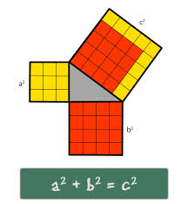
Pythagorase teoreem
Täisnurkse kolmnurga hüpotenuusile ehitatud ruudu pindala võrdub ülejäänud kahele küljele ehitatud ruutude pindaladega.

Slide 8
Fakte Pythagorase teoreemist
2500 aastat tagasi oli teoreem kasutusel indiaanlastel.
2300.a. e.m.a. oli teoreem kasutusel Vanas - Egiptuses.
1100.a. e.m.a. olid teadmised teoreemist Vanas - Hiinas.
1000.a. e.m.a. oli teoreem kasutusel Babüloonias.
800. - 500. a. e.m.a. oli olemas teoreemi
tõestus Vanas – Indias.
(vanim säilinud teoreemi tõestus)
Teoreemil on üle 500 erineva tõestuse ja
kantud Quinessi raamatusse.
Kuu üks kraater kannab Pythagorase nime.
Pythagorase teoreem Babüloonia
savitahvlitel u. 1000.a. e. Kr.

Slide 9
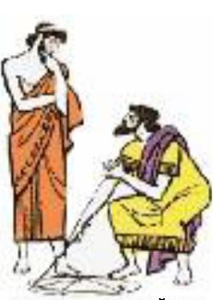
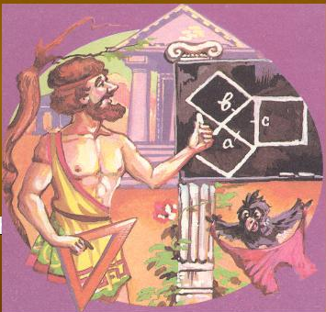
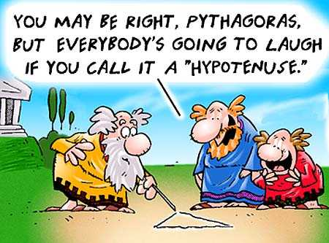
Pilte Pythagorase teoreemist

Slide 10
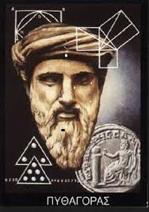
Pythagorase kuldsed tsitaadid ja värsid
Parem vaikus kui tühjad sõnad
Mitte keegi ei saa olla vaba, kui ta on oma
ihade ori ja need valitsevad teda
Kõigile ei saa kõike selgeks teha
Samuti austa oma isa, ema ja lähisugulasi
Vali ülejäänud inimkonna seast oma sõbraks
see, kes paistab silma oma hüvede poolest

Slide 11
Tänan Kuulamast.

